Slide 1

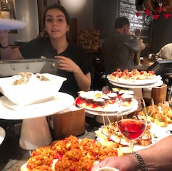
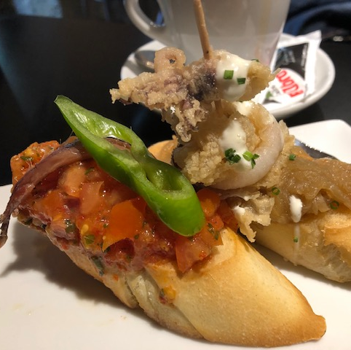
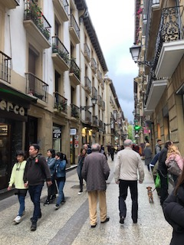
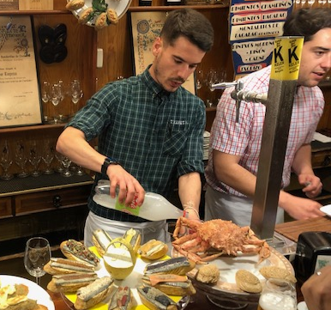
料理人交流
in
San Sebastián
ヌエバ・コッシーナ
美食倶楽部
オープンマインド
世界一の美食の街を学ぶ！
参加者募集中！ （３名程度、締切：9月6日（金））
日程
令和元年
11月6日（水）～8日（金）
※5日（火）出国、10日（日）帰国
・三ツ星レストランのシェフ等との交流により、レ
シピや調理法の共有、新レシピ開発等を実施
・世界中の観光客を魅了する美食の街（レストラ
ン・バル・美食倶楽部等）を体感
・サン・セバスティアンにおいて三重県の食の
魅力を発信
場所
スペイン バスク州
サン・セバスティアン
お申込み・お問い合わせ
（注意事項）
・プロの料理人として活動されている方、
教育機関で学んでいる方が対象です。
・申し込み多数の場合、専門性をもとに
選抜させていただく場合があります。
・現地への渡航費、滞在費等は原則自
己負担となります。
・詳しい内容は裏面をご覧ください。
三重県雇用経済部中小企業・ サービス産業振興課 担当 村田・中山
〒514-8570 三重県津市広明町１３番地
TEL 059-224-2534
E-mail murats04@pref.mie.lg.jp

Slide 2
料理人交流 in San Sebastián
目的
サン・セバスティアンが「世界一の美食の街」と称されるようになった背景に、料理人がレシピを公開して調理法を教えあうオープンマインドの意識や、新しい料理法を探求し続ける「ヌエバ・コッシーナ（あたらしい食）」の取組、また、食べ歩き文化やバル街、男性が集まって料理を作る美食倶楽部の伝統による食通の多さなどがあります。
三重県の料理人や料理人をめざす若者と、サン・セバスティアンの料理人との交流の機会を設け、美食による地域の魅力づくりに必要なノウハウを得ることをめざします。また、三重県の料理人が有する強みを紹介することで、現地の料理人との将来を見据えた交流の強化を図ります。
活動概要（※都合により、内容を一部変更する可能性があります）
●三重県とサン・セバスティアンの料理人が、それぞれが得意とする料理を作ったり、料理法を紹介しあったりすること
で交流し、料理の知識や技法をシェアするだけでなく、オープンマインドの意識や、「ヌエバ・コッシーナ（新しい食）」
の取組等についてヒントを得る機会とする。
●現地で開催する晩餐会等において、三重県の料理人及び料理人をめざす若者が調理した料理を提供する。
●三重の食産業をPRするイベントに参加し、食材の調理を実演したり立食レセプションで料理を振る舞う。
●バル街を回ったり、レストランのラボを訪問したりすることで、美食による地域の魅力づくりを体感・交流しながら学ぶ。
参加申込書（申込み締切 令和元年９月６日（金））
会社・飲食店名 （ふりがな）
住所 | 〒
氏名（ふりがな）
TEL・FAX | TEL （ ） | FAX （ ）
メールアドレス | ＠
申込み先 三重県雇用経済部中小企業・サービス産業振興課
村田、中山あて
E-mail murats04@pref.mie.lg.jp
FAX 059-224-2078

